Slide 1
D3.JS简单介绍
D3.jsJS为发烧而生

Slide 2
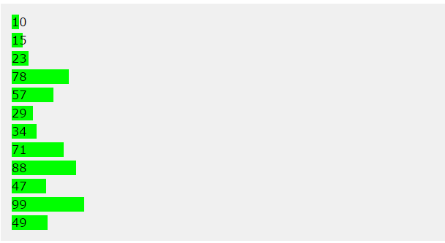
1.D3.js是什么？
D3 全称是（Data-Driven Documents），是一个被数据驱动的文档。主要用于对数据的可视化描述。
2.为什么要数据可视化？
举个例子：现在有一个数组 [10,15,23,78,57,29,34,71,88,47,99,49],我们想知道其中最大和最小的数，能几眼看出来？如果这个数组在添加50个，100个数能看出来吗？
然后我们看一张图，我们应该能很容易发现它们的大小关系。

Slide 3
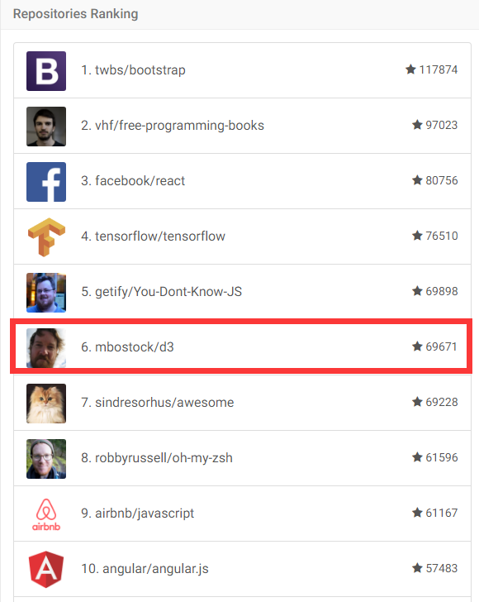
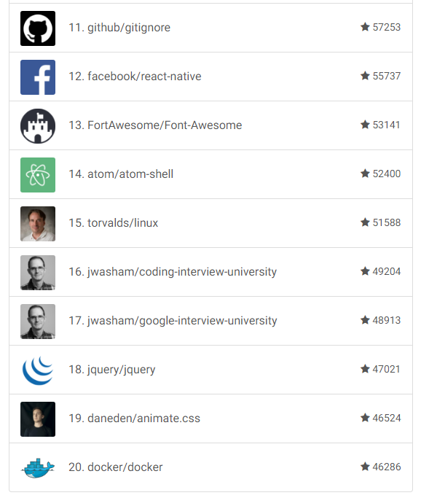
3. Github Ranking

Slide 4
4.D3.js安装
（1）官网下载d3.js文件或者d3.min.js文件，在相应的页面进行引用就可以使用；
（2）在页面直接引用网络链接<script src="http://d3js.org/d3.v4.min.js" charset="utf-8"></script>
注意点：
（1）d3.js当前最新版本是V4版本，与之前的V3版本做了很多接口上的调整（合并，拆分，重命名），在接口调用上要参考改版后的接口文档；
（2）对于IE浏览器需要IE9以上；

Slide 5
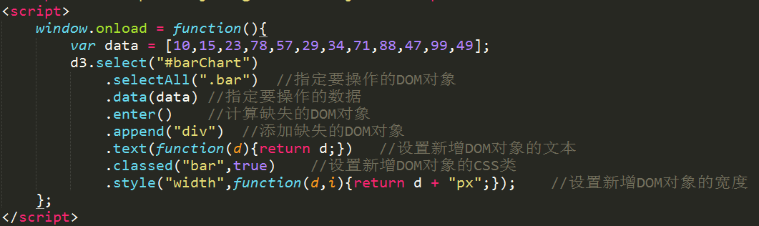
5.D3.JS使用
（1）引入js文件；
（2）在html的body标签中初始化一个容器；
（3）在js中实现容器中的展现内容；

Slide 6
d3.select()：是选择所有指定元素的第一个；
d3.selectAll()：是选择指定元素的全部；
data()：绑定一个数组到选择集上，数组的各项值分别与选择集的各元素绑定；
datum()：绑定一个数据到选择集上；
append()：在选择集末尾插入元素；
insert()：在选择集前面插入元素；
remove()：删除元素；
text()：设置或获取选定元素的标签体文本内容；
html()：设置或获取选定元素的 HTML 内容（类似 innerHTML ）；
classed()： 添加或删除选定元素的 CSS 类（CSS class）；
style()：设置或删除 CSS 属性，样式等；
另外，在以上函数中的回调函数中有d和i两个参数，d表示数据，也就是与某元素绑定的数据，i 表示索引，代表数据的索引号

Slide 7
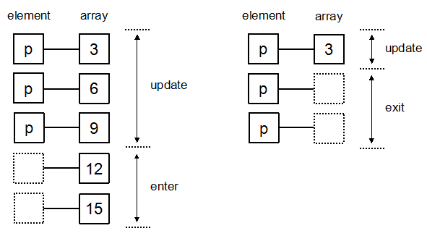
理解enter()，update()，exit()
假设，在 body 中有三个 p 元素，有一数组 [3, 6, 9]，则可以将数组中的每一项分别与一个 p 元素绑定在一起。但是，有一个问题：当数组的长度与元素数量不一致（数组长度 > 元素数量 or 数组长度 < （元素数量）时呢？
如果数组为 [3, 6, 9, 12, 15]，将此数组绑定到三个 p 元素的选择集上。发现会有两个数据没有元素与之对应，这时候 D3 会建立两个空的元素与数据对应，这一部分就称为 Enter。而有元素与数据对应的部分称为 Update。如果数组为 [3]，则会有两个元素没有数据绑定，那么没有数据绑定的部分被称为 Exit。示意图如下所示。

Slide 8
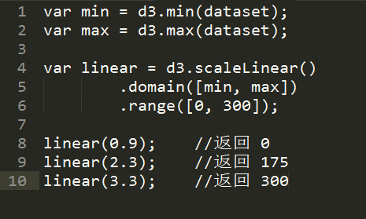
比例尺
将某一区域的值映射到另一区域，但是它们的大小关系不变。
在数学中，一元二次函数，x代表定义域，y代表值域；
D3 中的比例尺，也有定义域和值域，分别被称为 domain 和 range。开发者需要指定 domain 和 range 的范围；
常见比例尺类型：
（1）线性比例尺
假如现在有一个数组 var dataset = [1.2, 2.3, 0.9, 1.5, 3.3] ,，需要将 dataset 中最小的值，映射成 0，将最大的值，映射成 300，代码如下：
d3.scaleLinear()返回一个线性比例尺，domain()是定义域，range()是值域；
d3.max()和d3.min()：用于求数组的最大值和最小值；

Slide 9
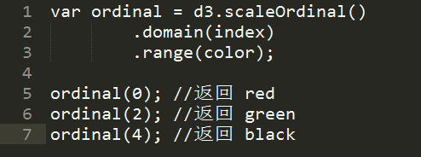
（2）序数比例尺
当定义域和值域不是连续的时候就要用到序数比例尺，例如：
var index = [0, 1, 2, 3, 4];
var color = ["red", "blue", "green", "yellow", "black"];
我们希望0对应red,1对应blue，以此类推；代码如下：
（3）其他比例尺
Sequential(有序)、Quantize(量化)、Quantile(分位数)、Threshold(阈值)

Slide 10
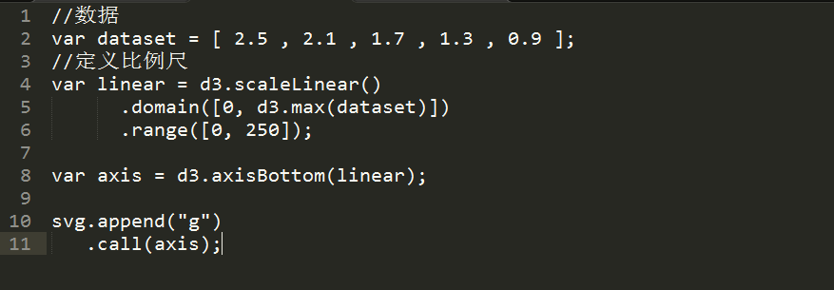
坐标轴
第2行：定义数组。
第4–6行：定义比例尺。
第8行：定义坐标轴，其中使用了线性比例尺 linear。
第10-11行：在svg中添加分组元素

Slide 11
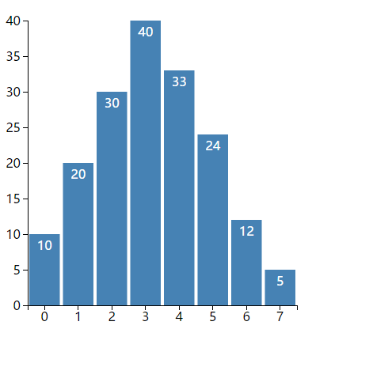
简单直方图
请看编辑器代码

Slide 12

动态图表
（1）transition()：启动过渡效果
（2）duration()：过渡的持续时间，单位为毫秒。
（3）ease()：过渡的方式
a) linear：普通的线性变化
b) circle：慢慢地到达变换的最终状态
c) elastic：带有弹跳的到达最终状态
d) bounce：在最终状态处弹跳几次
（4）delay()：延迟的时间，表示一定时间后才开始转变，单位同样为毫秒。
编辑器代码：（1）简单动画（2）动态直方图

Slide 13
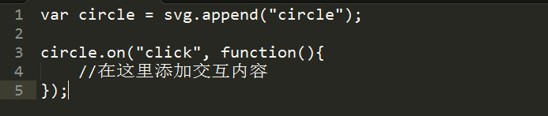
事件
（1）鼠标常用事件
click - 鼠标单击某元素时，相当于 mousedown 和 mouseup 组合在一起；
mouseover - 光标放在某元素上；
mouseout - 光标从某元素上移出来时；
mousemove - 鼠标被移动的时候；
mousedown - 鼠标按钮被按下；
mouseup - 鼠标按钮被松开。
注：没有双击事件（dbclick）,可用单击+延时模拟；
（2）键盘事件
keydown - 当用户按下任意键时触发，按住不放会重复触发此事件；
keypress - 当用户按下字符键（大小写字母、数字、加号、等号、回车等）时触发，按住不放会重复触发此事件；
keyup - 当用户释放键时触发。
（3）触屏事件
touchstart - 当触摸点被放在触摸屏上时；
touchmove - 当触摸点在触摸屏上移动时；
touchend - 当触摸点从触摸屏上拿开时。

Slide 14
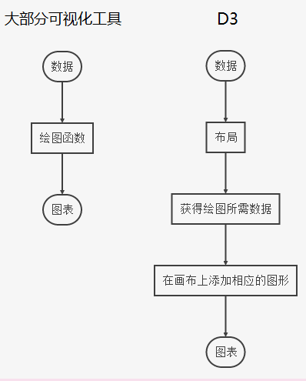
D3与echarts（highcharts）对比：
（1）d3基于svg，而echarts基于canvasd
SVG 有如下特点：
a) SVG 绘制的是矢量图，因此对图像进行放大不会失真
b) 基于 XML，可以为每个元素添加 JavaScript 事件处理器
c) 每个图形均视为对象，更改对象的属性，图形也会改变
d) 不适合游戏应用
Canvas 有如下特点：
a) 绘制的是位图，图像放大后会失真
b) 不支持事件处理器
c) 能够以 .png 或 .jpg 格式保存图像
d) 适合游戏应用
（2）布局上不同点

Slide 15
（3）D3偏向于底层，API较多，能够自由绘制任何图形；
echarts只能开发一些比较大众化的图形；
（4）D3更适用于定制化服务；

